Slide 1

组织与组织结构
选自：模块四 明确分工，任务一 设计组织结构
管理学基础
管理学基础

Slide 2


Slide 3

内容
01 学习目标
02 内容讲授
03 总结

Slide 4
01 学习目标
02 内容讲授
03 总结
知识目标
掌握组织的含义、功能与分类；了解组织结构的定义、核心内容与设计程序
能力目标
学习目标
培养学生设计组织结构的能力学会运用众人的力量来实现组织目标；
素质目标
培养学生运用已学知识分析问题、推导新知识

Slide 5
内容
01 学习目标
02 内容讲授
03 总结

Slide 6
01 学习目标
02 内容讲授
03 总结
内容大纲
1、组织的含义
2、组织的功能
3、组织的分类
4、组织结构
5、组织结构的核心内容
重点：
2个定义：组织的含义；组织结构的含义
四个功能：组织的功能
2个分类：组织的分类
难点：组织结构的核心内容

Slide 7
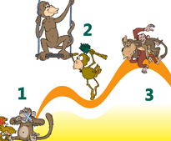
01 学习目标
02 内容讲授
03 总结
导入案例1
任务分析
1、岗位难度过低，反映不出每一个人的能力与水平
2、岗位难度过大，一般人才会被埋没
3、岗位难易适当，反映每一个人的能力与水平
猴子取食的实验说明了什么问题？

Slide 8
01 学习目标
02 内容讲授
03 总结
导入案例2
添加
标题
一颗牙齿的旅行
有一位实习牙科医生，第一次给病人拔牙时，因为非常紧张，他刚把牙齿拔下来，不料手一抖，没有夹住，牙齿掉进了病人的喉咙里。
“先生，非常抱歉”，医生说，“你的病已不在我的职责范围之内，你应该去找喉科医生。 ”
当这个病人捂着嘴巴，找到喉科医生时，他的牙齿已被其咽下肚了。
喉科医生给病人做了检查。“非常抱歉，”医生说，“你的病已不在我的职责范围之内了，你应该去找胃病专家。”
胃病专家用Ｘ光为病人检查后说：“非常抱歉，牙齿已掉到你的肠子里了，你应该去找肠病专家。”
肠病专家同样做了Ｘ光检查后说：“非常抱歉，牙齿不在肠子里，它肯定掉到更深的地方了，你应该去找肛肠科专家。”
最后，病人趴在肛肠科医生的检查台上，摆出一个屁股朝天的姿势，医生用内窥镜检查了一番，然后吃惊地叫道： “啊，天哪！你这里长了颗牙齿，赶紧去找牙科医生。”
这个寓言故事说明了什么问题？

Slide 9

01 学习目标
02 内容讲授
03 总结
任务
分析
组织有效协调运转的重要性。
组织设立各种部门没有错，但如果没有有效的协调机制，就会出现相互推卸责任的现象

Slide 10
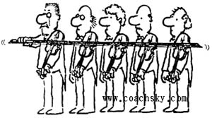
01 学习目标
02 内容讲授
03 总结
现象
添加
标题
一个和尚挑水吃，两个和尚抬水吃，三个和尚没水吃；
三个臭皮匠，顶一个诸葛亮。
都是多人组合在一起，为什么产生不同的效应？
问题：

Slide 11
01 学习目标
02 内容讲授
03 总结
（一）组织的含义
明 年 工 作 计 划
添加
标题
名词：
人们为了实现某种目标而形成的群体或集合。
动词：
为了实现组织目标对组织的资源进行有效配置的过程。
管理学：
设计一种组织结构并使之有效运转的过程。

Slide 12
01 学习目标
02 内容讲授
03 总结
（二）组织的功能
是社会发展的必然
1
组织功能
4
形成组织合力，
完成个体所
不能完成的任务
2
3
可以满足成员的心理需求
有利于资源的优化配置

Slide 13
01 学习目标
02 内容讲授
03 总结
（三）组织的分类
按照组织的形成方式分：
正式组织：
经过刻意设计的 ，为了达成组织共同目标而按照一定程序建立的，具有严密的组织结构和明确职责关系的群体。
特点：目的性，正式性、稳定性
非正式组织：
由人们相互联系而自发形成的个人和社会关系的网络。
特点：自发性、内聚性、不稳定性

Slide 14
01 学习目标
02 内容讲授
03 总结
问题透视
车间主任老王最近发现，质检员小林一有空就与车间的小刘、设计室老张和门卫老杨一起谈足球，个个眉飞色舞，而参加工作例会时却无精打采。对此，你认为老王最好采取什么措施？（ ）
A、批评小林，并对他提出要求，以后不许在厂里和别人谈论足球
B、严格执行车间的规章制度，对擅自违反规定者严加惩罚
C、在强调必须遵守工作制度的同时，在车间搞一个球迷会，并亲自参加协会活动

Slide 15

01 学习目标
02 内容讲授
03 总结
课堂提问
你能举例说明哪些组织是非正式组织吗？

Slide 16
01 学习目标
02 内容讲授
03 总结
（四）组织结构
1、含义
组织中正式确定的使工作任务得以分解、组合和协调的框架体系。
2、内容
组织结构设计的任务：
组织结构图
职位说明书
组织手册

Slide 17
01 学习目标
02 内容讲授
03 总结
（五）组织结构的核心内容
1.组织结构图
某生产企业组织结构

Slide 18
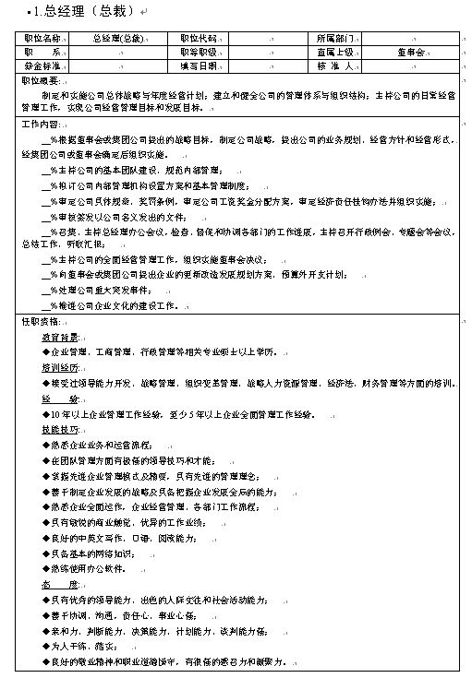
01 学习目标
02 内容讲授
03 总结
（五）组织结构的核心内容
2.职位说明书

Slide 19
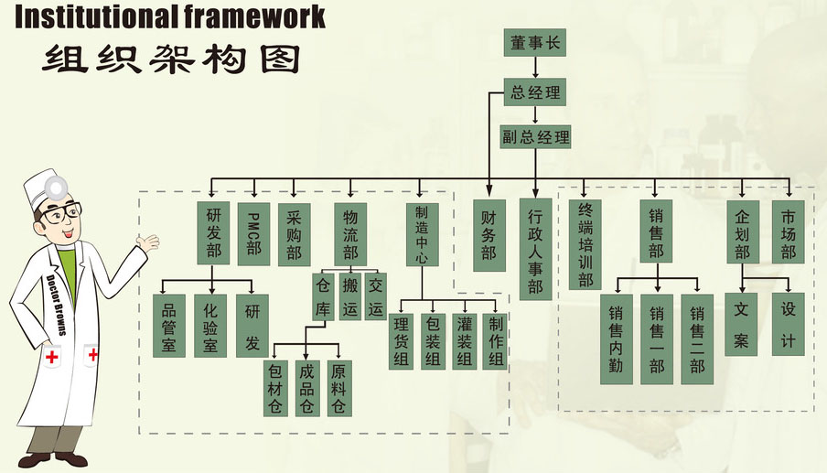
01 学习目标
02 内容讲授
03 总结
（五）组织结构的核心内容
3.组织手册

Slide 20
01 学习目标
02 内容讲授
03 总结
小案例
小狗猎捕斑马：科学分工团队制胜
非洲大草原上，三只瘦弱的小狗正与一只高大的斑马进行一场生死搏斗。
乍一看来，三只弱小的小狗很难是大斑马的对手。但实际情况是，一只小狗咬住斑马的尾巴，任凭斑马的尾巴如何甩动，也死死咬住不放；一只小狗咬住斑马的耳朵，任凭斑马如何摇头，也决不松口；一只稍显强壮的小狗咬住斑马的一条腿，任凭斑马如何踢弹，一点也不敢懈怠。
不一会儿，在三只小狗的齐心攻击下，“庞然大物”斑马终于体力不支瘫倒在地，成为三只小狗的盘中餐。

Slide 21
01 学习目标
02 内容讲授
03 总结
六、组织结构设计的程序
1.确定目标策划活动
2.划分部门,分组活动
3.配备人员,授予职权
4.部门整合,工作协调

Slide 22
内容
01 学习目标
02 内容讲授
03 总结

Slide 23

01 学习目标
02 内容讲授
03 总结
明 年 工 作 计 划
1.组织的含义
4.组织结构的含义
2.组织的功能
5.组织结构的核心内容
3.组织的分类
6.组织结构设计的程序

Slide 24
01 学习目标
02 内容讲授
03 总结
拓展任务：
添加
标题
确保“事事有人做、事事得其人；人人有事做、人人得其事。”——这就是组织工作。
如何理解这句话？

Slide 25

01 学习目标
02 内容讲授
03 总结
预习任务：
添加
标题

Slide 26



谢谢观看
管理学基础

